Slide 1
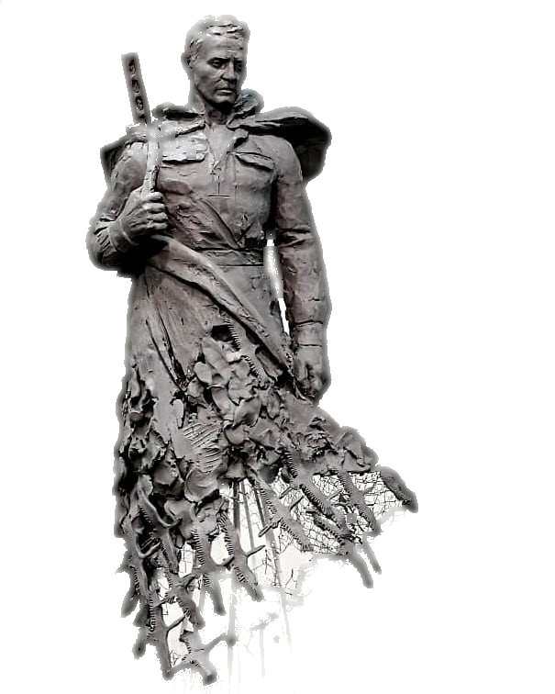

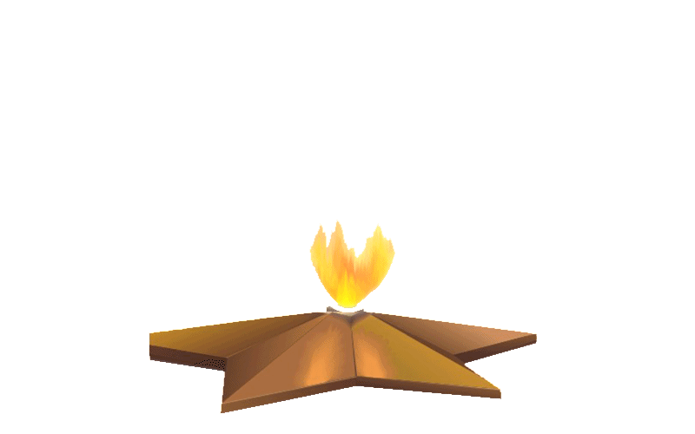
3 Декабря –
День Неизвестного солдата

Slide 2
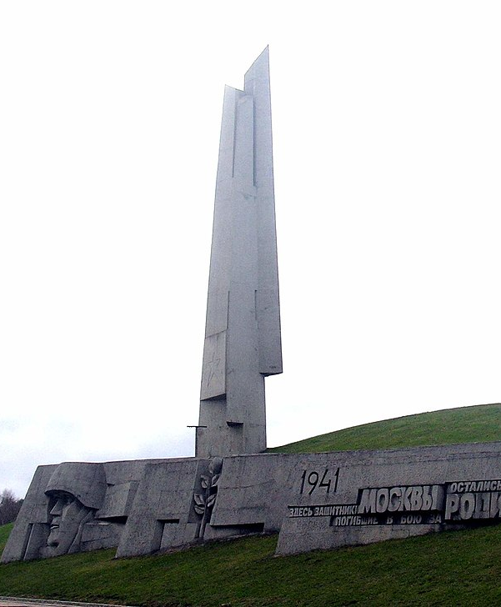
Памятная дата
Наименование: День Неизвестного солдата.
Дата учреждения: 3 декабря 2014 года.
Суть : Почтить память о российских и советских воинах, погибших в боевых действиях на территории страны или за её пределами
Почему 3 декабря?
В 1966 году, в ознаменование 25-й годовщины разгрома немецких войск под Москвой, прах неизвестного солдата был перенесён из братской могилы на 41-м километре Ленинградского шоссе (на въезде в город Зеленоград) и торжественно захоронен у стены Московского Кремля в Александровском саду[
Братская могила «Штыки»

Slide 3
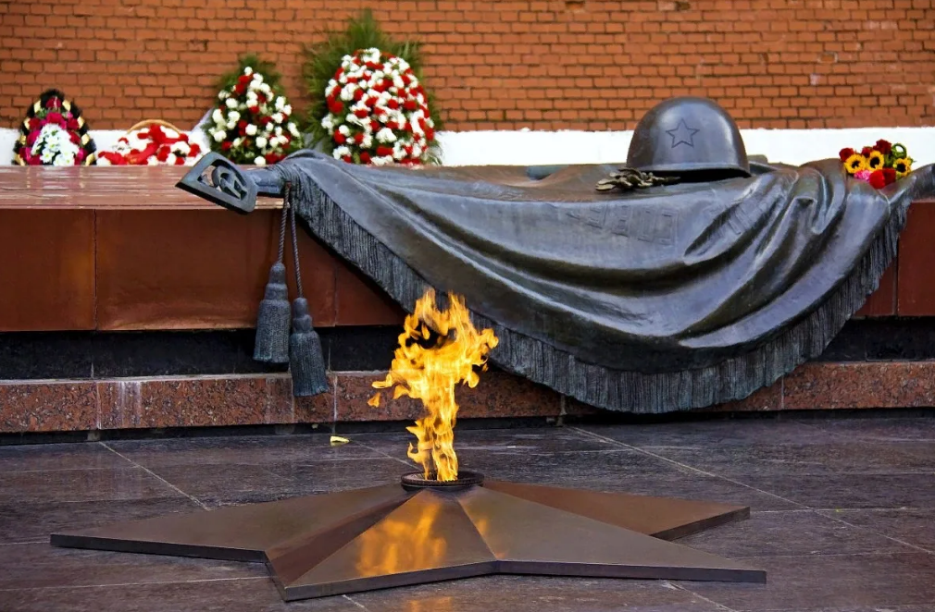
Могила Неизвестного солдата у Кремлёвской стены

Slide 4
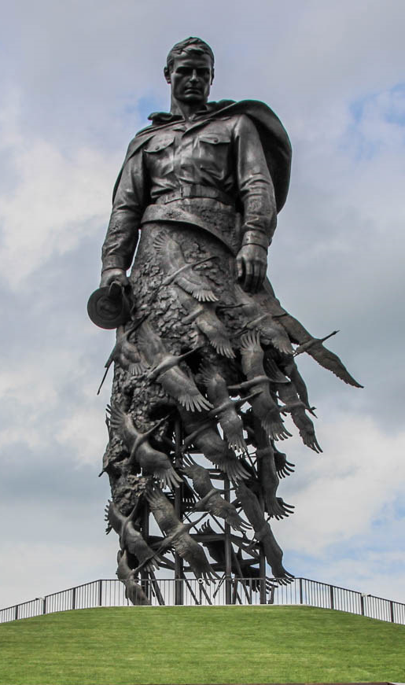


Кто такой «Неизвестный солдат»?
Неизвестным Солдатом будет считаться только тот воин, который погиб в бою или не смог восстановиться от тяжелых ран, а также не был пленным или дезертиром.
Ржевский мемориал

Slide 5
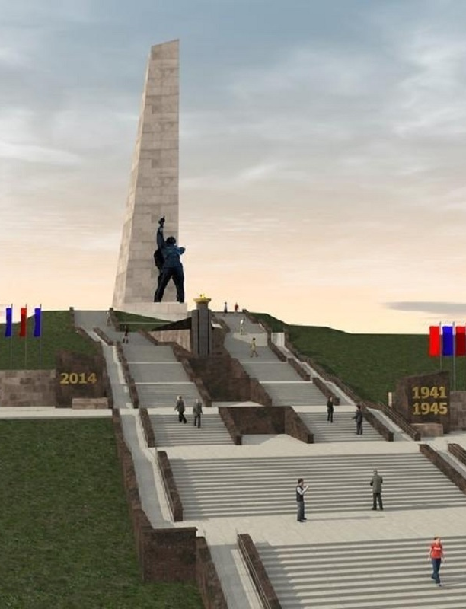
Немного статистики
Только в ХХ веке Россия участвовала в 6 крупных конфликтах из которых 2 - Мировые войны;
Потеряла:
Около 25 миллионов солдат (без учета гражданских и раненых);
Из 8,5 миллионов солдат в братских могилах времён Великой Отечественной войны 5,5 миллионов – неизвестных.
Мемориальный комплекс –
Саур-Могила

Slide 6
3 Декабря –
День Неизвестного солдата

